Slide 1
Module 1
IJohdanto Digitaaliseen hyvinvointiin: PERMA Digital viitekehys

Slide 2
Johdanto
Tämä moduuli esittelee PERMA-Digital Framework -viitekehystä, joka keskittyy hyvinvoinnin sisäisiin (positiiviset tunteet, sitoutuminen, ihmissuhteet, merkitys ja saavutukset) ja ulkoisiin tekijöihin (kulttuuri, perhe, opetussuunnitelmat, politiikka ja infrastruktuuri).
Moduulin lopussa ymmärrät hyvinvointiin liittyviä avainkäsitteitä, tunnistat PERMA-mallin ja sen yhteyden DigComp- ja LifeComp-viitekehyksiin.

Slide 3
Oppimistavoitteet
Unit 1.1
Tunnista ja kuvaile hyvinvoinnin keskeisiä osatekijöitä: fyysinen, henkinen, emotionaalinen ja sosiaalinen terveys sekä niiden yhteys digitaaliseen hyvinvointiin.
Tunnista positiiviset ja negatiiviset digitaaliset ja ei-digitaaliset vaikutukset yläasteen ja toisen asteen koulutuksen oppilaisiin.
Unit 1.2
Tunnista viisi PERMA-elementtiä: positiiviset tunteet, sitoutuminen, ihmissuhteet, merkitys ja saavutukset.
Erota PERMA-elementtien ainutlaatuiset vaikutukset kokonaisvaltaiseen hyvinvointiin.
Unit 1.3
Tunnista DigComp- ja LifeComp-viitekehysten periaatteet ja havainnollista niiden yhteydet hyvinvointiin.
Yhdistä nämä kolme viitekehystä ja muotoile integroitu PERMA-Digital-malli.
Unit 1.4
Analysoi PERMA:n osa-alueita suhteessa DigComp- ja LifeComp-viitekehyksiin.
Yhdistä integroidun PERMA-Digital-malliksi

Slide 4
Unit 1
Hyvinvoinnin ja digitaalisen hyvinvoinnin merkitys

Slide 5
Unit 1: Hyvinvoinnin ja digitaalisen hyvinvoinnin merkitys
1.1 Mitä on “hyvinvointi”?
Hyvinvointi on enemmän kuin vain stressin tai sairauden puuttumista, se on fyysisen, henkisen, emotionaalisen ja sosiaalisen tasapainon tila, joka mahdollistaa kukoistamisen, oppimisen ja merkityksellisten suhteiden luomisen muihin ihmisiin.
Positiivisten tunteiden ja mielialojen läsnäolo, negatiivisten tunteiden puuttuminen, tyytyväisyys elämään, täyttymys ja positiivinen toimintakyky.
1.2 Mitä on “digitaalinen hyvinvointi”?
Hyvinvoinnin ja digitaalisen hyvinvoinnin välinen yhteys syntyi vähitellen, kun teknologia tuli osaksi jokapäiväistä elämää.
Perinteisesti hyvinvointi viittasi fyysiseen, henkiseen ja sosiaaliseen terveyteen, ja se juontui filosofian, psykologian ja kansanterveyden viitekehyksistä. Henkilökohtaisten tietokoneiden, internetin ja myöhemmin älypuhelinten yleistyessä tutkijat alkoivat huomata sekä hyvinvoinnin edut että riskit:
Teknologia mahdollistaa yhteydenpidon, oppimisen ja itsensä ilmaisun, mutta se toi mukanaan myös stressiä, häiriötekijöitä ja liiallista käyttöä.
”Kyky käyttää digitaalista teknologiaa tietoisesti, tarkoituksellisesti ja tasapainoisesti niin, että se tukee fyysistä, henkistä ja sosiaalista terveyttä sen sijaan, että heikentäisi sitä” (Vanden Abeele, 2021)
Notes:
Well-being: When your own well-being is strong, you are better equipped to support your students’ learning, creativity, and resilience.
Digital well-being: By the 2010s, concerns over social media, screen time, and gaming led to the recognition of “digital well-being” as a distinct concept with tech companies, policymakers, and educators adopting digital well-being as part of broader well-being frameworks (e.g. Google’s Digital well-being initiative and Apple’s Screen Time).

Slide 6




Unit 1: Hyvinvoinnin ja digitaalisen hyvinvoinnin merkitys
1.2 Mitä on “digitaalinen hyvinvointi”?
Digitaalisen hyvinvoinnin keskeisiä osa-alueita ovat:
Kuva: KESKEISET OSA-ALUEET
Tasapaino | Turvallisuus
Ruutuajan hallinta Digitaalisen väsymyksen hallinta | Yksityisyyden suojaaminen Haitallisen sisällön välttäminen Emotionaalinen turvallisuus verkossa
Tarkoituksenmukaisuus | Voimaantuminen
Digitaalisen teknologian käyttäminen oppimiseen, yhteyksien ja merkityksen luomiseen passiivisen kulutuksen sijaan | Digitaalisten teknologian käytön hallinta Digitaalisen kansalaisuuden kehittyminen

Slide 7
Unit 1: Hyvinvoinnin ja digitaalisen hyvinvoinnin merkitys
1.3 Digitaalisen hyvinvoinnin tärkeys koulukontekstissa
WHO:n (2025), OECD:n (2024) ja Euroopan komission (2025) tuoreet havainnot osoittavat, että digitaaliset ympäristöt vaikuttavat voimakkaasti nuorten mielenterveyteen.
Sosiaalisen median ongelmallisen käytön, haitallisen sisällön ja verkkokiusaamisen lisääntyminen asettavat haavoittuvassa asemassa olevat oppilaat suurempaan riskiin, ja OECD:n (2024) tiedot osoittavat, että opettajien stressi ja työmäärä ovat edelleen korkeita teknologisesta kehityksestä huolimatta. Nämä trendit korostavat koulujen tarvetta ohjata oppilaita kohti turvallisempia ja tasapainoisempia digitaalisia tapoja ja luoda tukevia oppimisympäristöjä.
”Fyysisen, kognitiivisen, sosiaalisen ja emotionaalisen tyytyväisyyden tila, joka mahdollistaa yksilöiden positiivisen osallistumisen kaikkiin digitaalisiin oppimisympäristöihin.”
Toisin sanoen, kun oppijat ja opettajat kokevat olevansa tasapainossa ja saavansa tarvittavaa tukea, he ovat itsevarmempia, motivoituneempia ja avoimempia uusille oppimiskokemuksille.

Slide 8
Unit 1: Hyvinvoinnin ja digitaalisen hyvinvoinnin merkitys
1.3 Digitaalisen hyvinvoinnin tärkeys koulukontekstissa
Miksi sillä on väliä?

Slide 9
Unit 1: Hyvinvoinnin ja digitaalisen hyvinvoinnin merkitys
1.3 Digitaalisen hyvinvoinnin tärkeys koulukontekstissa
Research shows both positive and negative effects:
Positive Effects: enhanced collaboration , access to knowledge, inclusive learning opportunities, creative expression.
Negative Effects: screen fatigue, cyberbullying , reduced attention span, social comparison, disrupted sleep.
Addressing digital well-being ensures your students not only gain knowledge, but also develop healthy habits that support lifelong learning and responsible citizenship.
Notes:
Case studies across Europe highlight how structured approaches, such as integrating well-being frameworks into curricula, can reduce stress, improve peer relationships, and build resilience in digital environments (PERMA-Digital Consortium, 2025).

Slide 10
Unit 1: Hyvinvoinnin ja digitaalisen hyvinvoinnin merkitys
Aktiviteetti 1 - Aktiviteetti 1 - Digitaalisten ja ei-digitaalisten kontekstien ymmärtäminen
Tämä aktiviteetti auttaa sinua ymmärtämään, miten digitaaliset ja ei-digitaaliset kontekstit vaikuttavat hyvinvointiin neljällä osa-alueella. Kun olet tehnyt aktiviteetin itse, voit toistaa samat vaiheet oppilaidesi kanssa auttaaksesi heitä tunnistamaan, miten heidän päivittäiset digitaaliset tapansa vaikuttavat heidän tunteisiinsa, ajatteluunsa ja käyttäytymiseensä.
Vaihe 1
Käytä pohjaa ”Oppilaisiin kohdistuvien positiivisten ja negatiivisten vaikutusten vertailu” olevaa taulukkoa vertaillaksesi, miten digitaaliset ja ei-digitaaliset kontekstit vaikuttavat oppilaiden fyysiseen, henkiseen, emotionaaliseen ja sosiaaliseen hyvinvointiin.
Vaihe 2
Lue kunkin sarakkeen esimerkit ja mieti, miltä nämä tilanteet näyttävät omassa luokkahuoneessasi.
Vaihe 3
Lisää yksi esimerkki opetuskokemuksestasi mille tahansa riville, joka tuntuu merkitykselliseltä.
Mieti hetki:
Millä osa-alueilla ovat suurimmat riskit? Mihin on mahdollista vaikuttaa?
Mitä keinoja on minimoida digitaalisten ja ei-digitaalisten kontekstien kielteisiä vaikutuksia?
Notes:
Hand out the document “Comparing the positive and negative effects on students”
Go through the document and the steps with the educators
Facilitate their reflection process - give them time to add one example and provide the choice of sharing with the group if anyone would like to.
Be flexible to open up a discussion if everyone feels comfortable.
At the end, mention that they can do this activity with their class. Ask students to add their own examples from school and home. This helps them understand how technology affects their physical, emotional, mental and social well-being and encourages healthier choices.

Slide 11
Unit 1: Hyvinvoinnin ja digitaalisen hyvinvoinnin merkitys
Aktiviteetti 2 - Miten digitaaliset työkalut vaikuttavat oppilaiden hyvinvointiin
Tämä aktiviteetti auttaa sinua näkemään, miten digitaaliset työkalut vaikuttavat oppilaiden hyvinvointiin kouluarjessa.
Vaihe 1
Tarkastele jaettua aktiviteettipohjaa.
Vaihe 2
Mieti esimerkkejä luokastasi ja täytä taulukko.
Vaihe 3
Korosta (tai värikoodaa) ne osa-alueet, joilla on voimakkaimmat positiiviset ja negatiiviset digitaaliset vaikutukset.
Vaihe 4
Kirjoita lyhyt kappale oppimispäiväkirjaasi tai keskustelufoorumikirjoitukseesi: "Kuinka voin parantaa digitaalisten työkalujen positiivisia vaikutuksia oppilaiden hyvinvointiin ja vähentää negatiivisia vaikutuksia?"
Notes:
Hand out the activity sheet “Topic: Comparing the Positive and Negative Effects on Students”
Facilitate their reflection process - give them time for Step 2 and 3 and provide the choice of sharing with the group if anyone would like to.
Be flexible to open up a discussion if everyone feels comfortable.

Slide 12
Unit 2
PERMA viitekehys - hyvinvoinnin pilarit

Slide 13
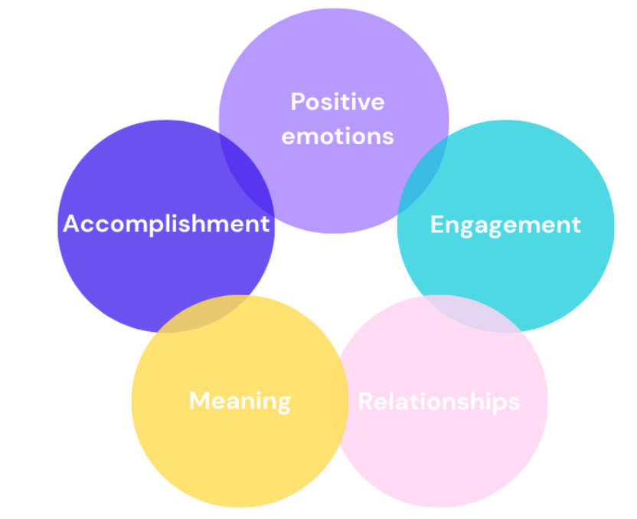
Unit 2: PERMA viitekehys - hyvinvoinnin pilarit
2.1 Johdanto PERMA-malliin
Seligmanin (2011) PERMA-malli tarjoaa tieteellisesti perustellun viitekehyksen hyvinvoinnille, joka rakentuu viidelle ydinelementille: positiiviset tunteet (Positive Emotions), sitoutuminen (Engagement), ihmissuhteet (Relationships), merkitys (Meaning) ja saavutukset (Accomplishment).
Notes:
Ask the educators: “Before we explore each pillar of the PERMA model in detail, let’s discover how these elements work together in daily life.
As you read through them, think about moments from your own experience, inside or outside the classroom, that reflect these ideas. This reflection will help you recognise how the PERMA elements contribute to your own flourishing and how they can guide your approach to support students’ well-being.”

Slide 14
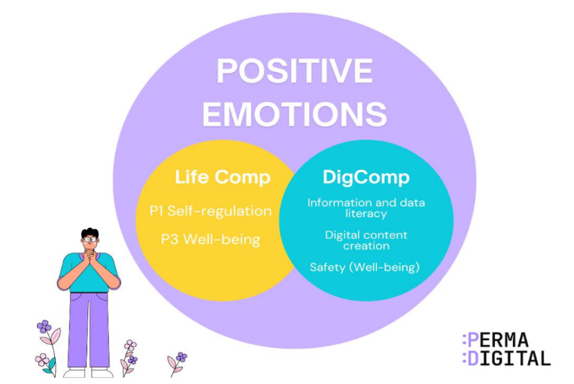
Unit 2: PERMA viitekehys - hyvinvoinnin pilarit
2.1 Introduction to PERMA model
P (Positive emotions) - Positiiviset tunteet: Ilon, kiitollisuuden, toivon ja optimismin kokeminen. Nämä tunteet laajentavat näkökulmaa ja tukevat selviytymiskykyä.
Notes:
Mention these examples:
Personal: Feeling grateful when a student thanks you for helping them understand a difficult topic.
Professional: Feeling proud when your class responds enthusiastically to a new activity or lesson idea that worked well.

Slide 15
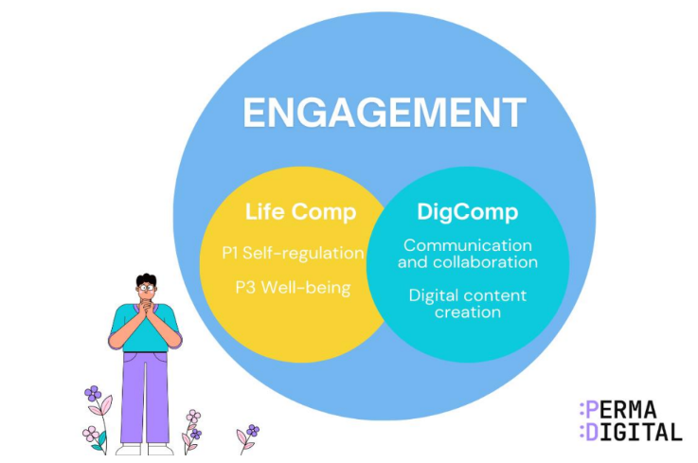
Unit 2: PERMA viitekehys - hyvinvoinnin pilarit
2.1 Introduction to PERMA model
E (Engagement) – Uppoutuminen: Täysin uppoutuminen merkityksellisiin aktiviteetteihin ("flow"), joissa aika tuntuu kuluvan nopeasti.
Notes:
Mention these examples:
Personal: Losing yourself in preparing creative classroom materials or decorating your class for a new project.
Professional: Guiding a lively science experiment or group project where students are completely immersed and time flies.

Slide 16
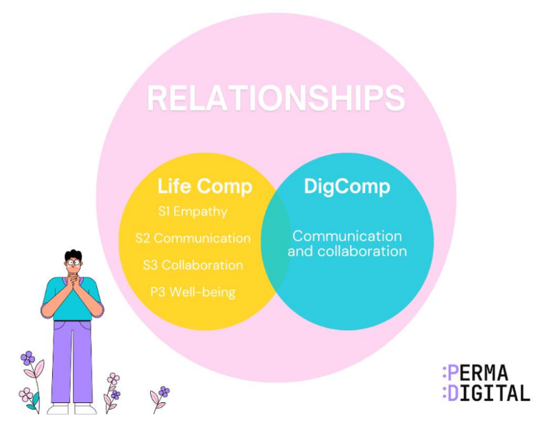
Unit 2: PERMA viitekehys - hyvinvoinnin pilarit
2.1 Introduction to PERMA model
R (Relationships)– Ihmissuhteet: Vahvojen, tukea antavien ja luottamukseen perustuvien yhteyksien rakentaminen muihin.
Notes:
Mention these examples:
Personal: Sharing experiences and laughter with colleagues over a cup of coffee after a long school day.
Professional: Collaborating with a teaching partner or helping a struggling student regain confidence through encouragement.

Slide 17
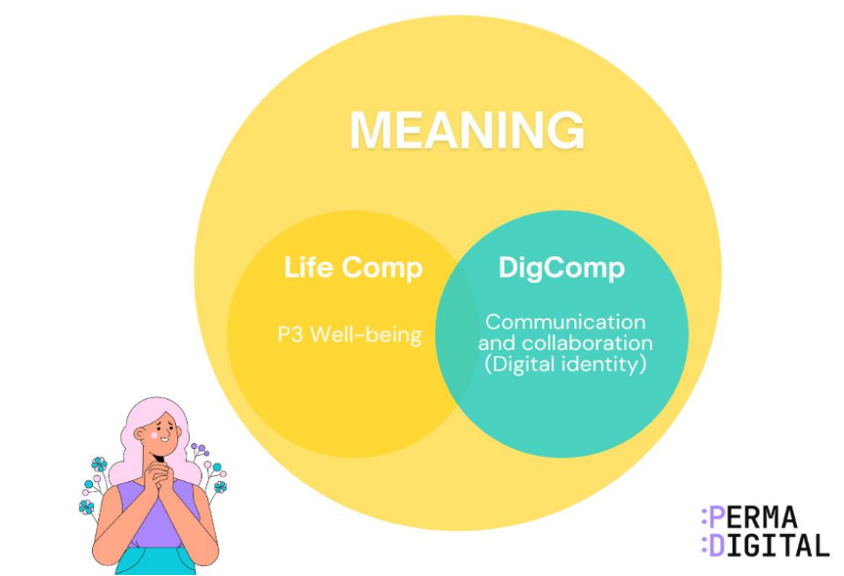
Unit 2: PERMA viitekehys - hyvinvoinnin pilarit
2.1 Introduction to PERMA model
M (Meaning) - Merkitys: Tarkoituksen, yhteenkuuluvuuden ja yhteyden tunne johonkin itseäsi suurempaan.
Notes:
Mention these examples:
Personal: Volunteering for a school event or mentoring a new teacher and seeing them grow in confidence.
Professional: Recognising that your teaching helps shape students’ lives and contributes to their future success.

Slide 18
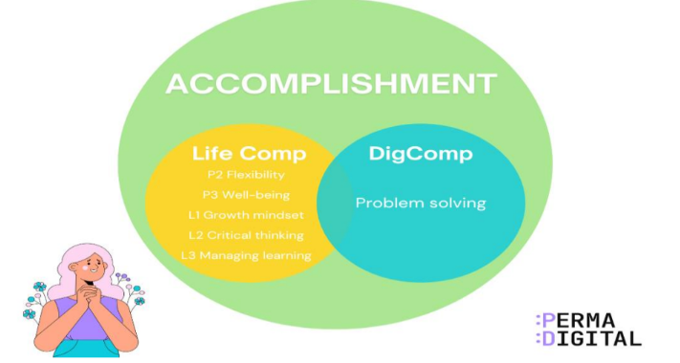
Unit 2: PERMA viitekehys - hyvinvoinnin pilarit
2.1 Introduction to PERMA model
A (Accomplishment) – Saavutukset: Tavoitteisiin pyrkiminen ja niiden saavuttaminen rakentaen itseluottamusta ja osaamista.
Notes:
Mention these examples:
Personal: Completing a professional development course or successfully balancing teaching with family responsibilities.
Professional: Seeing your students reach a learning goal, improve their behaviour, or show pride in their work because of your guidance.
As you progress through the module, you’ll see how each one connects to digital experiences and how the PERMA-Digital Framework helps you and your students flourish in both online and offline learning environments.

Slide 19
Unit 2: PERMA viitekehys - hyvinvoinnin pilarit
2.2 Psykologiset, käytökselliset ja emotionaaliset PERMA-mallin alueet
Positiiviset tunteet
Psykologinen aspekti: Tukee joustavaa ajattelua, resilienssiä ja luovuutta.
Käyttäytymisaspekti: Kiitollisuuden osoitukset, iloisten hetkien huomaaminen ja arvostuksen ilmaiseminen.
Tunneaspekti: Ilo, toivo, rakkaus ja optimismi, jotka puskuroivat stressiä ja auttavat toipumisessa.
Uppoutuminen
Psykologinen aspekti: Flow lisää keskittymiskykyä, sisäistä motivaatiota ja ongelmanratkaisukykyä.
Käyttäytymisaspekti: Täydellinen uppoutuminen aktiviteetteihin, kuten urheiluun, musiikkiin, kirjoittamiseen tai koodaamiseen.
Tunneaspekti: Energia, keskittyminen ja syvä tyytyväisyys haastavien tehtävien aikana.
Ihmissuhteet
Psykologinen aspekti: Yhteydenpito vahvistaa itsetuntoa ja vähentää ahdistusta.
Käyttäytymisaspekti: Luottamuksen rakentaminen, aktiivinen kuuntelu, yhteistyö ja säännöllinen vuorovaikutus.
Tunneaspekti: Yhteenkuuluvuuden tunne, turvallisuus ja tuki, jotka vähentävät yksinäisyyttä.
Merkitys
Psykologinen aspekti: Antaa suuntaa yhdistämällä arvot tarkoitukseen.
Käyttäytymiseen liittyvä aspekti: Osallistuminen hyviin asioihin, vapaaehtoistyö tai tarkoituksenmukainen työ.
Tunnepuoleen liittyvä aspekti: Täyttymys, arvojen mukaisuus ja ylpeys osallistumisestasi.
A – Saavutukset
Psykologinen aspekti: Rakentaa itseluottamusta ja motivaatiota mestaruuden kautta.
Käyttäytymiseen liittyvä aspekti: Tavoitteiden asettaminen, sinnikkyys vaikeuksien läpi ja edistymisen merkitseminen.
Tunnepuoleen liittyvä aspekti: Itseluottamus, ylpeys ja motivaatio saavutuksen jälkeen.
Notes:
BEFORE SHOWING THE TABLE
Before you explore how the PERMA elements show up in daily life, let’s see each one through three lenses: psychological, behavioural, and emotional.
This shall give you a clear picture of how well-being grows through your thoughts, your actions, and your emotional experiences. It will also help you see what you can apply directly in your own life and in your work with students.
Tell the educators to read through the examples for each pillar and think of ways to grow these elements in their daily routine. Use a starter question like: What cultivates positive emotions for me?
To guide their thinking, mention these: • End your day by writing three specific things that brought you joy. • Pause and savour a positive moment for at least ten seconds when it happens. • Spend a few minutes in nature, art, or inspiring stories to spark awe.
AFTER
Show the table

Slide 20
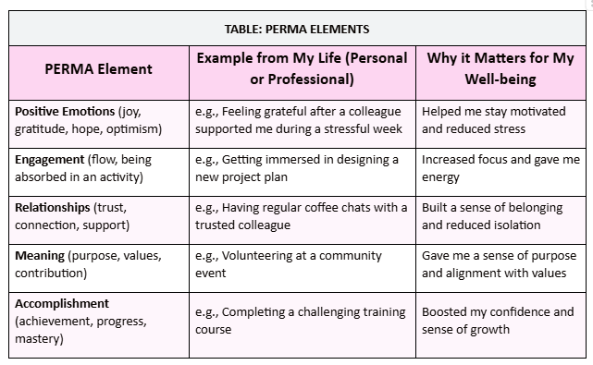
Unit 2: PERMA viitekehys - hyvinvoinnin pilarit
Aktiviteetti - Omien kokemusten arviointi
Vaihe 1
Mieti kokemuksiasi:
Mieti henkilökohtaisia ​​ja ammatillisia kokemuksiasi.
Kerro jokaisesta PERMA:n osa-alueesta ainakin yksi esimerkki.
Selitä, miksi kyseinen kokemus oli tärkeä hyvinvointisi kannalta.
Vaihe 2
Pohdi seuraavia:
Mikä PERMA:n osa-alue näkyy voimakkaimmin elämässäsi juuri nyt?
Mikä elementti mielestäsi tarvitsee enemmän huomiota ja miten voisit vahvistaa sitä? Miksi mielestäsi tämä osa-alue tarvitsee enemmän huomiota?
Notes:
Hand out the activity sheet “Topic: Evaluating your Experiences”
Tell educators to use the table from the activity sheet to guide their reflection (table is also here for facilitator’s reference)

Slide 21
Unit 3
DigComp ja LifeComp -viitekehykset and niiden yhteys digitaaliseen hyvinvointiin

Slide 22
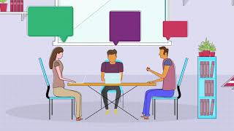
Unit 3: DigComp, LifeComp -viitekehykset and niiden yhteys digitaaliseen hyvinvointiin
3.1 DigComp (Digital Competence) viitekehys
DigComp 2.0
Notes:
Watch this video as an introduction

Slide 23
Unit 3: DigComp, LifeComp -viitekehykset and niiden yhteys digitaaliseen hyvinvointiin
3.1 DigComp (Digital Competence) viitekehys
Euroopan komission kehittämä DigComp-viitekehys tarjoaa ymmärrystä siitä, mitä digitaalinen osaaminen tarkoittaa nyky-yhteiskunnassa.
Se toimii perustana digitaalisen koulutuksen politiikoille kaikkialla Euroopassa. Opettajille DigComp tarjoaa etenemissuunnitelman, joka auttaa sinua ja oppilaitasi kehittämään digitaalisten teknologioiden kriittiseen, luovaan ja turvalliseen käyttöön tarvittavia tietoja, taitoja ja asenteita.
”Digitaalinen osaaminen” ei tarkoita vain ohjelmistojen tai laitteiden käyttötaitoa; kyse on niiden harkitusta ja tarkoituksenmukaisesta käytöstä.

Slide 24
Unit 3: DigComp, LifeComp -viitekehykset and niiden yhteys digitaaliseen hyvinvointiin
3.1 DigComp ja PERMA Digital viitekehys
PERMA Digital -mallissa DigComp tarjoaa käytännön taitoja, jotka auttavat opettajia ja oppilaita käyttämään teknologiaa itsevarmasti, tasapainoisesti ja vastuullisesti, mikä on olennaista digitaalisen hyvinvoinnin kannalta. Se koostuu viidestä osa-alueesta:
Information and Data Literacy | Searching, evaluating, and managing digital information. | 1.1 Browsing, searching and filtering data, information and digital content 1.2 Evaluating data, information and digital content 1.3 Managing data, information and digital content
Communication and Collaboration | Digital interaction, sharing, and online citizenship. | 2.1 Interacting through digital technologies 2.2 Sharing through digital technologies 2.3 Engaging in citizenship through digital technologies 2.4 Collaborating through digital technologies 2.5 Netiquette 2.6 Managing digital identity
Digital Content Creation | Developing and integrating digital content. | 3.1 Developing digital content 3.2 Integrating and re-elaborating digital content 3.3 Copyright and licences 3.4 Programming
Safety | Online security, digital well-being, and privacy protection. | 4.1 Protecting devices 4.2 Protecting personal data and privacy 4.3 Protecting health and well-being 4.4 Protecting the environment
Problem-Solving | Identifying digital needs, troubleshooting issues, and innovative use of technology. | 5.1 Solving technical problems 5.2 Identifying needs and technological responses 5.3 Creatively using digital technologies 5.4 Identifying digital competence gaps

Slide 25
Unit 3: DigComp, LifeComp -viitekehykset and niiden yhteys digitaaliseen hyvinvointiin
3.1 DigComp ja PERMA Digital viitekehys
Data ja monilukutaito
Autat jatkuvasti oppilaita löytämään, tulkitsemaan ja arvioimaan tietoa. Tämä osaamisalue edellyttää tehokasta hakua, lähteiden luotettavuuden arviointia ja tiedon eettistä käyttöä.
Esimerkki: Kun ohjaat oppilaita tarkistamaan verkkoresurssien luotettavuuden tai opetat heitä merkitsemään digitaalisten lähteiden lähdetiedot oikein, sovellat tätä osaamisaluetta.
2. Viestintä ja yhteistyö
Digitaaliset työkalut mahdollistavat yhteydenpidon, ideoiden jakamisen ja yhteistyön luokkahuoneen ulkopuolella. Tämä alue keskittyy kunnioittavaan vuorovaikutukseen verkossa, digitaalisiin yhteisöihin osallistumiseen ja nettietiketin ymmärtämiseen.
Esimerkki: Oppilaiden kannustaminen yhteisluomaan esityksiä jaettujen dokumenttien avulla tai yhteistyö kollegan kanssa verkko-oppimisalustan kautta osoittavat molemmat digitaalista yhteistyötä.

Slide 26
Unit 3: DigComp, LifeComp -viitekehykset and niiden yhteys digitaaliseen hyvinvointiin
3.1 DigComp ja PERMA Digital viitekehys
3. Digitaalisen sisällön luominen
Tämä osaamisalue kattaa digitaalisten materiaalien, kuten dokumenttien, videoiden tai interaktiivisten resurssien, suunnittelun ja tuottamisen tekijänoikeuksia ja immateriaalioikeuksia kunnioittaen. Se sisältää myös kyvyn mukauttaa ja uudelleenmiksata olemassa olevaa sisältöä vastuullisesti.
Esimerkki: Kun suunnittelet digitaalisen julisteen luokkasi kanssa käyttämällä avoimen lähdekoodin kuvia tai pyydät oppilaita kuvaamaan lyhyitä opetusvideoita, edistät digitaalista luovuutta ja sisällön eettistä käyttöä.
4. Turvallisuus
Digitaalinen turvallisuus on keskeistä hyvinvoinnille. Siihen kuuluu henkilötietojen suojaaminen, digitaalisen terveyden ylläpitäminen (väsymyksen tai liiallisen käytön aiheuttaman stressin välttäminen) ja turvallisen verkkokäyttäytymisen varmistaminen.
Esimerkki: Oppilaiden opettaminen yksityisyysasetusten säätämiseen, verkkokiusaamisen välttämiseen tai ruututaukojen pitämiseen pitkien verkkoistuntojen aikana heijastaa tätä osaamista käytännössä.

Slide 27
Unit 3: DigComp, LifeComp -viitekehykset and niiden yhteys digitaaliseen hyvinvointiin
3.1 DigComp ja PERMA Digital viitekehys
5. Ongelmanratkaisu
Tämä alue kannustaa kriittiseen ajatteluun, sopeutumiskykyyn ja innovaatioihin digitaalisissa konteksteissa. Se sisältää teknisten ongelmien tunnistamista, uusien työkalujen kokeilemista ja luovien ratkaisujen löytämistä arkipäivän haasteisiin.
Esimerkki: Kun ratkaiset luokkahuoneen teknologiaongelman tai etsit uuden sovelluksen opetuksen eriyttämiseksi, mallinnat digitaalista ongelmanratkaisua ja resilienssiä.
DigComp-viitekehys auttaa sinua paitsi käyttämään teknologiaa tehokkaammin, myös edistämään digitaalista tasapainoa, vastuullisuutta ja itseluottamusta – taitoja, jotka kaikki ovat osa digitaalista hyvinvointia.
Kehittämällä näitä taitoja annat oppilaillesi mahdollisuuden tulla itsevarmoiksi, tietoisiksi ja eettisiksi digitaalisiksi kansalaisiksi, mikä on PERMA-digitaalisen viitekehyksen keskeinen tavoite.

Slide 28
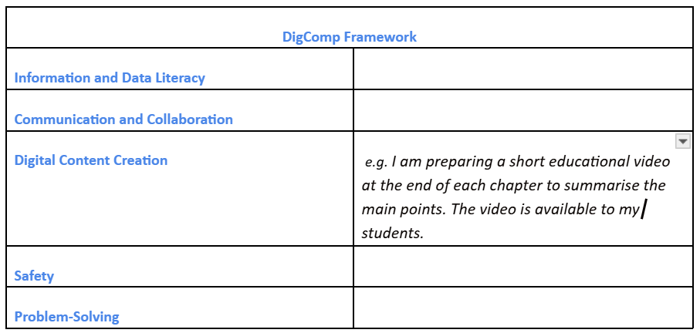
Unit 3: DigComp, LifeComp -viitekehykset and niiden yhteys digitaaliseen hyvinvointiin
3.2 Aktiviteetti- DigComp viitekehyksen soveltaminen opetuksessa
Vaihe 1
Mieti seuraavia kysymyksiä:
Sovellanko kaikkia viittä DigComp-viitekehyksen ydinaluetta opetuksessani?
Pitäisikö minun parantaa DigComp-viitekehyksen käyttöä opetuksessani? Miten voin saavuttaa tämän?
Vaihe 2
Luo paperille dialla näkyvä taulukko uudelleen.
Vaihe 3
Kirjoita yksi esimerkki siitä, miten toteutat DigComp-viitekehyksen ydinalueen opetuksessasi
Notes:
Give out the piece of paper

Slide 29
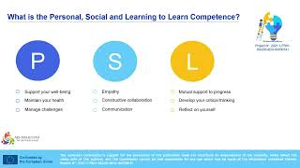
Unit 3: DigComp, LifeComp -viitekehykset and niiden yhteys digitaaliseen hyvinvointiin
3.3 LifeComp (Life Competences) viitekehys
Personal, Social and learning to learn competence (ANI International)
Notes:
Watch this video as an introduction

Slide 30
Unit 3: DigComp, LifeComp -viitekehykset and niiden yhteys digitaaliseen hyvinvointiin
3.3 LifeComp viitekehys
Koulutuksen yhteydessä LifeComp kannustaa opettajia katsomaan teknisten taitojen ulkopuolelle ja edistämään kokonaisvaltaista kehitystä.
Se tukee tunteiden säätelyä, elinikäistä oppimista ja eettistä osallistumista digitaalisiin yhteisöihin, jotka kaikki ovat ratkaisevan tärkeitä PERMA-Digital-lähestymistavalle digitaalisissa tiloissa kukoistamiseksi.
LifeCompin osaamiskehys kuvaa yhdeksän osaamista, jotka on jaettu kolmeen osa-alueeseen:
Henkilökohtainen
Sosiaalinen
Oppimaan oppiminen

Slide 31
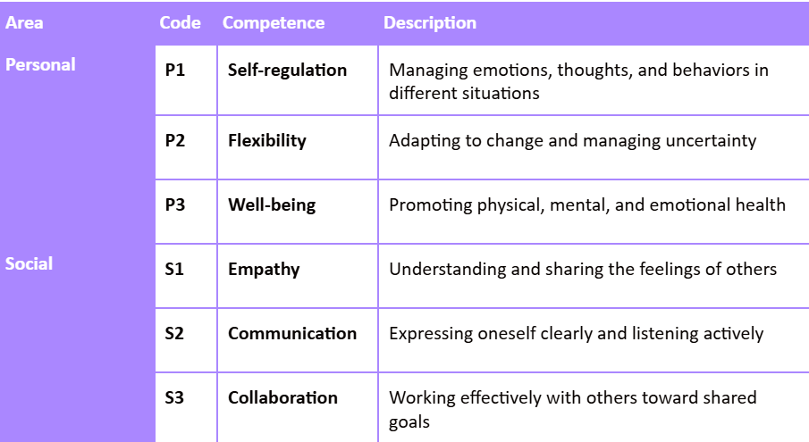

Unit 3: DigComp, LifeComp -viitekehykset and niiden yhteys digitaaliseen hyvinvointiin
3.3 LifeComp viitekehys

Slide 32
Unit 3: DigComp, LifeComp -viitekehykset and niiden yhteys digitaaliseen hyvinvointiin
3.3 LifeComp viitekehys
Henkilökohtainen
Keskittyy itsetuntemukseen, itsesäätelyyn, sopeutumiskykyyn ja hyvinvointiin (fyysinen, henkinen ja emotionaalinen).
Se sisältää omien vahvuuksien ja tunteiden tunnistamisen, stressinhallinnan ja terveen ajattelutavan kehittämisen muutosta ja epävarmuutta kohtaan.
Esimerkki: Opettajat harjoittavat tietoista läsnäoloa tai reflektiota ylläpitääkseen emotionaalista tasapainoa ennen kuin reagoivat haastaviin luokkatilanteisiin.
Sosiaalinen
Painottaa empatiaa, kommunikaatiota, yhteistyötä ja konfliktien ratkaisua.
Se valmistaa yksilöitä osallistumaan kunnioittavasti ja rakentavasti monimuotoisissa digitaalisissa yhteisöissä.
Esimerkki: Oppilaiden kannustaminen keskustelemaan eri näkökulmista verkkofoorumeilla tai työskentelemään yhdessä kunnioittavasti ryhmäprojekteissa.
Oppimaan oppiminen
Kannustaa uteliaisuuteen, kriittiseen ajatteluun ja motivaatioon jatkuvaan oppimiseen.
Se tukee metakognitiota eli kykyä suunnitella, seurata ja arvioida omaa oppimistaan ​​sekä verkossa että sen ulkopuolella.
Esimerkki: Opettaja pohtii, miten digitaaliset työkalut voivat tukea eriytettyä oppimista, tai oppilaat asettavat henkilökohtaisia ​​oppimistavoitteita verkkoresurssien avulla.

Slide 33
Unit 3: DigComp, LifeComp -viitekehykset and niiden yhteys digitaaliseen hyvinvointiin
3.3 Miksi soveltaa LifeComp mallia
LifeComp täydentää DigComp-viitekehystä keskittymällä henkilökohtaisiin ja sosiaalisiin kompetensseihin, jotka tukevat teknologian vastuullista, tasapainoista ja merkityksellistä käyttöä.
DigComp-viitekehyksen soveltaminen on tuonut esiin puutteita hyvinvoinnissa, itsesäätelyssä, tietoisuudessa, vastuullisuudessa ja kriittisessä ajattelussa. Näitä puutteita voidaan korjata integroimalla DigComp LifeComp-viitekehykseen.
DigComp -> keskittyy siihen, mitä ihmiset tekevät digitaalisilla työkaluilla
LifeComp -> keskittyy siihen, miten he ajattelevat, tuntevat ja ovat vuorovaikutuksessa niitä käyttäessään
Soveltamalla LifeCompia DigCompin rinnalla voit suunnitella oppimiskokemuksia, jotka edistävät sekä digitaalista osaamista että hyvinvointia ja auttavat oppilaita navigoimaan teknologian kanssa tarkoituksenmukaisesti, tasapainoisesti ja empaattisesti.
Notes:
Additional information you could mention:
LifeComp helps educators and learners cultivate self-awareness, empathy, and resilience, qualities that are essential for maintaining digital well-being and positive relationships in connected environments.
Information and Data Literacy (DigComp) can be combined with Learning to Learn Competence (LifeComp) and, more specifically, Critical Thinking. For example, ask your students to select appropriate and reliable sources for their essay.

Slide 34
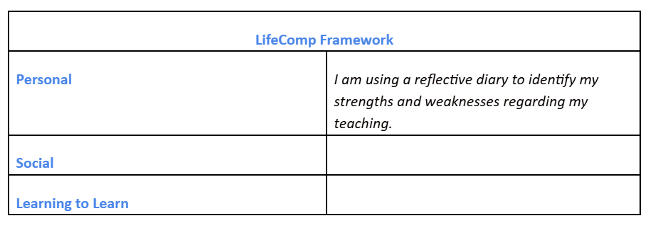
Unit 3: DigComp, LifeComp -viitekehykset and niiden yhteys digitaaliseen hyvinvointiin
3.4 Aktiviteetti 1 - LifeComp mallin soveltaminen opetukseen
Vaihe 1
Mieti ja pohdi hetki seuraavia kysymyksiä:
Sovellanko LifeComp-viitekehyksen kolmea ydinaluetta opetuksessani?
Pitäisikö minun parantaa LifeComp-viitekehyksen käyttöä opetuksessani? Miten voin saavuttaa tämän?
Onko DigCompissa jokin osa-alue, jonka toteuttamisessa minulla on vaikeuksia? Miten voin voittaa tämän haasteen?
Vaihe 2
Luo paperille dialla näkyvä taulukko uudelleen.
Vaihe 3
Kirjoita yksi esimerkki siitä, miten toteutat LifeComp-viitekehyksen kutakin ydinaluetta opetuksessasi.
Notes:
Give out the piece of paper

Slide 35
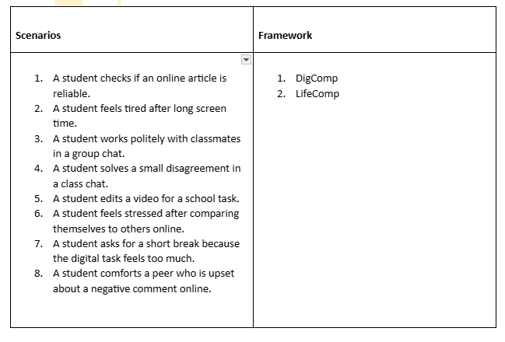
Unit 3: DigComp, LifeComp -viitekehykset and niiden yhteys digitaaliseen hyvinvointiin
3.4 Aktiviteetti 2 - DigComp ja LifeComp -taitojen tunnistaminen
Tämän aktiviteetin tavoitteena on nähdä, miten digitaaliset taidot ja henkilökohtaiset tai sosiaaliset taidot toimivat yhdessä.
Se auttaa sinua ymmärtämään, missä oppilaasi tarvitsevat enemmän tukea teknologiaa käyttäessään.
Vaihe 1
Lue kahdeksan skenaariota.
Vaihe 2
Sijoita jokainen DigComp:in tai LifeComp:in alle.
TARVITSET TÄHÄN AKTIVITEETTIIN ERILLISEN AKTIVITEETTIPOHJAN
Kun olet sijoittanut jokaisen skenaarion asiaankuuluvan viitekehyksen alle, mieti:
Mitkä erityiset kompetenssit voidaan tunnistaa molemmista viitekehyksistä?
Notes:
Give out the piece of paper

Slide 36

Unit 3: DigComp, LifeComp -viitekehykset and niiden yhteys digitaaliseen hyvinvointiin
3.4 Aktiviteetti 3 - DigComp and LifeComp -mallien soveltaminen käytännössä
Tämä aktiviteetti yhdistää seuraavat DigComp-viitekehyksen kompetenssit:
Tieto- ja datalukutaito
Viestintä ja yhteistyö
Digitaalisen sisällöntuotanto
DigComp-viitekehyksen soveltaminen integroimalla erityisosaamisalueita
Mieti, miten kutakin edellä mainituista osaamisalueista voidaan toteuttaa oppitunneilla.

Slide 37
Unit 3: DigComp, LifeComp -viitekehykset and niiden yhteys digitaaliseen hyvinvointiin
3.4 Aktiviteetti 3 - DigComp and LifeComp -mallien soveltaminen käytännössä
Voit esimerkiksi seurata seuraavia ohjeita integroidaksesi kaksi edellä mainittua osaamista oppilaidesi kanssa:
Tiedon ja datan lukutaito
Pyydä oppilaitasi tutkimaan ajankohtaista aihetta verkossa (esim. ympäristöhaasteita). Ennen kuin he aloittavat, ohjaa oppilaitasi tarkistamaan, ovatko verkkolähteet luotettavia ja miten lähteet merkitään oikein.
Viestintä ja yhteistyö
Pyydä heitä sitten työskentelemään yhdessä jaettujen asiakirjojen, kuten Google Driven, ja digitaalisen sisällön luomisen parissa digitaalisen esityksen luomiseksi.
Mieti nyt toista esimerkkiä, joka havainnollistaisi DigComp-kehyksen kolmen edellä mainitun kompetenssin toteuttamista tunnilla.
Kirjoita sitten konkreettiset vaiheet, joita sinun on noudatettava, kuten yllä olevassa esimerkissä.

Slide 38
Unit 3: DigComp, LifeComp -viitekehykset and niiden yhteys digitaaliseen hyvinvointiin
3.4 Aktiviteetti 3 - DigComp and LifeComp -mallien soveltaminen käytännössä
Tämä aktiviteetti vahvistaa kahta LifeComp Personal -ydinosaamista: itsesäätelyä ja sosiaalista osaamista: empatiaa, yhdistäen emotionaalisen tietoisuuden digitaaliseen käyttäytymiseen. Mieti, miten kutakin edellä mainituista osaamisalueista voidaan toteuttaa tunnilla.
2. LifeComp-viitekehyksen soveltaminen integroimalla erityisosaamisalueita
Mieti, miten kutakin edellä mainituista osaamisalueista voidaan toteuttaa oppitunneilla.

Slide 39
Unit 3: DigComp, LifeComp -viitekehykset and niiden yhteys digitaaliseen hyvinvointiin
3.4 Aktiviteetti 3 - DigComp and LifeComp -mallien soveltaminen käytännössä
Voit esimerkiksi seurata seuraavia vaiheita integroidaksesi kaksi edellä mainittua osaamista oppilaidesi kanssa:
Itsesäätely
Pyydä oppilaitasi pohtimaan sosiaalisen median käyttöä käsittelevän luokkakeskustelun aikana, miten verkkokommentit voivat vaikuttaa muihin.
Empatia
Johda sitten keskustelua empatiasta, tunteiden säätelystä ja kunnioittavasta viestinnästä verkossa.
Mieti nyt toista esimerkkiä, joka havainnollistaisi LifeComp-kehyksen kahden edellä mainitun kompetenssin toteuttamista tunnilla.
Kirjoita sitten konkreettiset vaiheet, joita sinun on noudatettava, kuten yllä olevassa esimerkissä.

Slide 40
Unit 3: DigComp, LifeComp -viitekehykset and niiden yhteys digitaaliseen hyvinvointiin
3.4 Aktiviteetti 4 - DigComp and LifeComp -mallien soveltaminen käytännössä
Yhdessä käytettynä DigComp- ja LifeComp-kehykset auttavat sinua suunnittelemaan oppimiskokemuksia, jotka ovat hyödyllisiä sekä teknisten taitojen että emotionaalisen älykkyyden kehittymiseen.
Mitä tehdä:
1. Mieti äskettäistä oppimiskokemusta, jossa käytit sekä DigComp- että LifeComp-elementtejä. Ennen kuin kirjoitat lyhyen esimerkin, mieti, mitä taitoja opiskelijat harjoittelivat DigComp- ja LifeComp-viitekehysten avulla? Yhdistivätkö he esimerkiksi digitaalisen ongelmanratkaisun tunteiden säätelyyn, yhteistyöhön tai kriittiseen ajatteluun?
2. Mitä haasteita kohtasit soveltaessasi molempia viitekehyksiä samanaikaisesti? Tunnista ainakin yksi haaste, jota pidät erittäin tärkeänä, ja ehdota tapoja ratkaista se seuraavalla kerralla. Pohdi esimerkiksi aikaa, opiskelijoiden valmiutta, tehtävän monimutkaisuutta tai digitaalisten taitojen tasapainottamista sosiaalisten ja emotionaalisten vaatimusten kanssa.
Oppilaasi oppivat paitsi käyttämään teknologiaa, myös miksi ja milloin sitä käytetään vastuullisesti, hyvinvointia ja tasapainoa ylläpitäen – mikä on PERMA-digitaalisen viitekehyksen ydin.

Slide 41
Unit 3: DigComp, LifeComp -viitekehykset and niiden yhteys digitaaliseen hyvinvointiin
3.5 Viitekehysten (DigComp ja LifeComp) linkittäminen PERMA-malliin
PERMA-malli yhdistyy luonnollisesti sekä DigCompiin että LifeCompiin luoden kokonaisvaltaisen viitekehyksen digitaaliselle hyvinvoinnille ja kukoistukselle koulutuksessa.
Jokainen PERMA-elementti vastaa tiettyjä osaamisalueita, jotka auttavat opettajia ja oppilaita menestymään digitaalisissa ympäristöissä. Alla oleva taulukko näyttää kunkin PERMA-elementin yhteydet DigCompin ja LifeCompin tiettyihin osaamisalueisiin.

Slide 42
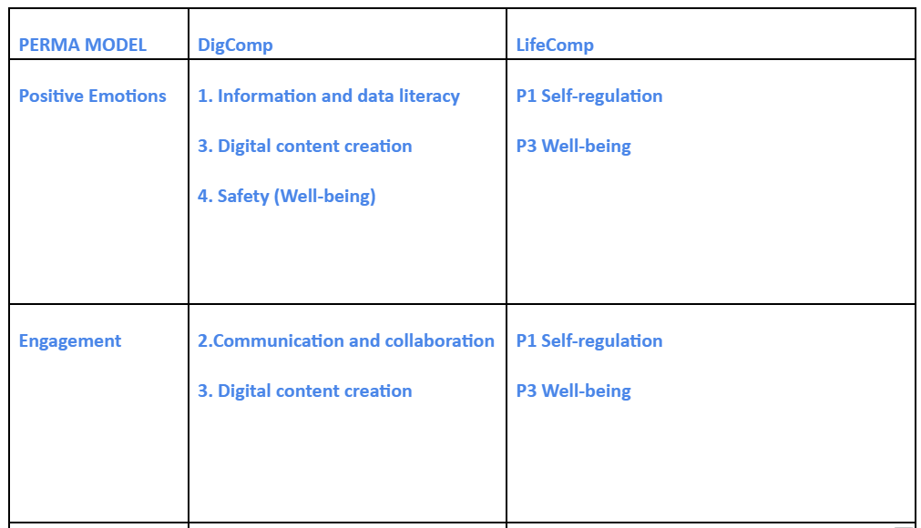
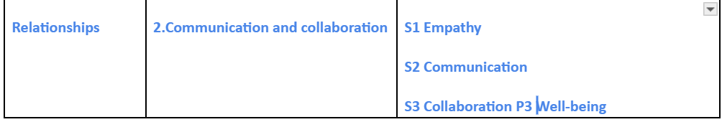
Unit 3: DigComp, LifeComp -viitekehykset and niiden yhteys digitaaliseen hyvinvointiin
3.5 Viitekehysten (DigComp ja LifeComp) linkittäminen PERMA-malliin
Notes:
As you can see from the table above, the first element of PERMA model which is Positive Emotions is aligned with DigComp competences of Information and data literacy, Digital content creation, and Safety (Well-being) and simultaneously, is aligned with LifeComp competences self-regulation and well-being.

Slide 43
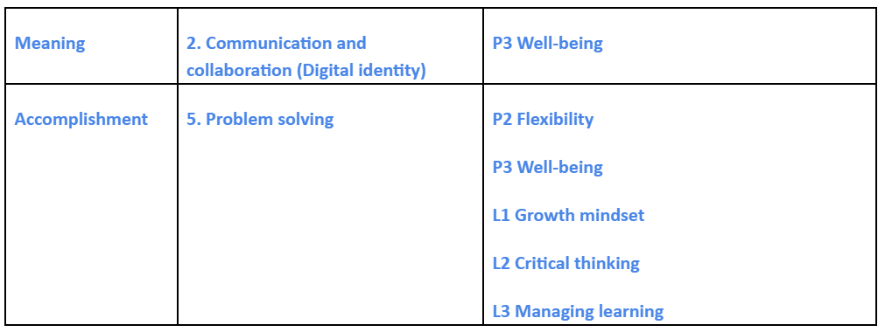
Unit 3: DigComp, LifeComp -viitekehykset and niiden yhteys digitaaliseen hyvinvointiin
3.5 Viitekehysten (DigComp ja LifeComp) linkittäminen PERMA-malliin
Notes:
Table . Mapping DigComp and LifeComp to the PERMA model

Slide 44
Unit 3: DigComp, LifeComp -viitekehykset and niiden yhteys digitaaliseen hyvinvointiin
3.5 Linking the two Frameworks (DigComp and LifeComp) to PERMA model
Positive Emotions
Aligns with LifeComp’s emotional regulation competencies, helping learners recognise and manage their feelings when using digital tools. Encouraging gratitude and optimism online can reduce stress and promote confidence in digital spaces. This is in line with Safety Competence of DigComp Framework.
Engagement
Connects with DigComp’s digital content creation and problem-solving areas, where students experience flow and satisfaction by engaging deeply with meaningful digital projects and creative learning activities. The creation of a digital project can make students feel better and enhance their well-being and confidence which is linked to LifeComp Framework.
Relationships
DigComp promotes collaborative communication, while LifeComp supports empathy and social awareness. Together, they help learners build trust, inclusion, and respect in online and blended learning communities.
Meaning
Supported by LifeComp’s personal and social competence areas, where learners connect their digital actions to values, identity, and purpose. Teachers can design tasks that let students explore how technology contributes to real-world goals and community impact. This is linked to Problem solving competence and Information and Data Literacy of DigComp Framework.
Accomplishment
Linked to DigComp’s goal-setting and self-assessment skills, helping learners track their digital progress and celebrate milestones. Combined with LifeComp’s self-regulation, it encourages perseverance, confidence, and pride in achievement.
Notes:
BEFORE SHOWING THE TABLE
Before you explore how the PERMA elements show up in daily life, let’s see each one through three lenses: psychological, behavioural, and emotional.
This shall give you a clear picture of how well-being grows through your thoughts, your actions, and your emotional experiences. It will also help you see what you can apply directly in your own life and in your work with students.
Tell the educators to read through the examples for each pillar and think of ways to grow these elements in their daily routine. Use a starter question like: What cultivates positive emotions for me?
To guide their thinking, mention these: • End your day by writing three specific things that brought you joy. • Pause and savour a positive moment for at least ten seconds when it happens. • Spend a few minutes in nature, art, or inspiring stories to spark awe.
AFTER
Show the table

Slide 45

Unit 3: DigComp, LifeComp -viitekehykset and niiden yhteys digitaaliseen hyvinvointiin
3.5 Linking the two Frameworks (DigComp and LifeComp) to PERMA model
Yhdistämällä PERMA-mallin, DigCompin ja LifeCompin viitekehykset voit suunnitella oppimiskokemuksia, jotka käsittelevät sekä osaamista että luonnetta varmistaen, että digitaaliset taidot edistävät pitkän aikavälin hyvinvointia lyhyen aikavälin suorituskyvyn sijaan.

Slide 46
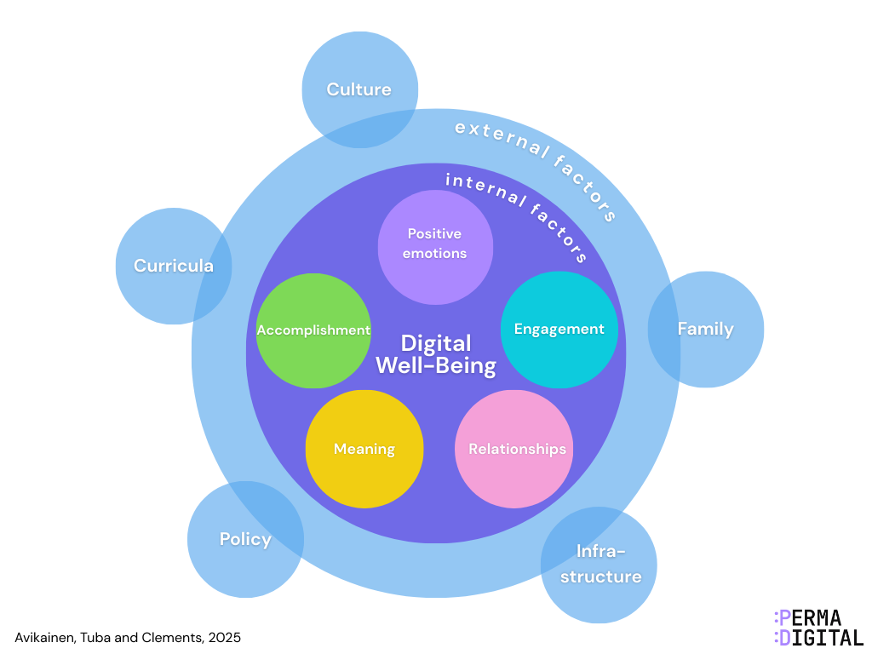
Unit 3: DigComp, LifeComp -viitekehykset and niiden yhteys digitaaliseen hyvinvointiin
3.6 Sisäiset ja ulkoiset tekijät PERMA Digital viitekehyksessä
Notes:
The PERMA-Digital Framework integrates the psychological (PERMA), digital (DigComp), and socio-emotional (LifeComp) dimensions of well-being. To understand how these dimensions influence teaching and learning, the framework distinguishes between internal and external factors.
The Figure above illustrates how the PERMA elements in the inner cycle represent the internal factors of digital well-being, concentrating on the individual level.
Surrounding these are external factors that shape the choices and resources available to individuals in supporting their digital well-being. The PERMA Digital Well-being Framework places greater emphasis on the internal factors, as these can be effectively addressed through a whole-school approach. At the same time, the framework also provides recommendations for strengthening digital well-being in relation to external factors, though these are less easily and less rapidly influenced by the competence development of teachers, educators, parents, and students.

Slide 47
Sisäiset tekijät

Slide 48
Unit 3: DigComp, LifeComp -viitekehykset and niiden yhteys digitaaliseen hyvinvointiin
3.6 Sisäiset ja ulkoiset tekijät PERMA Digital viitekehyksessä
Sisäiset tekijät viittaavat PERMA-mallin viiteen elementtiin: positiiviset tunteet, sitoutuminen, ihmissuhteet, merkitys ja saavutukset. Näitä sisäisiä tekijöitä voidaan aktiivisesti vaalia ja kehittää koulutuksen ja kasvatuksen kautta.
PERMA:n osa-alueet edustavat siis digitaalisen hyvinvoinnin sisäisiä tekijöitä, jotka keskittyvät yksilötasolle. Jokainen PERMA:n osa-alue liittyy läheisesti LifeCompin henkilökohtaisiin ja sosiaalisiin kompetensseihin sekä DigComp:in keskittymiseen vastuulliseen ja tarkoituksenmukaiseen digitaaliseen käyttöön.
Yhteenvetona voidaan todeta, että nämä ovat tekijöitä, joihin vaikutat suorimmin oppimistoimintojen, rutiinien ja mallintamisen kautta.

Slide 49
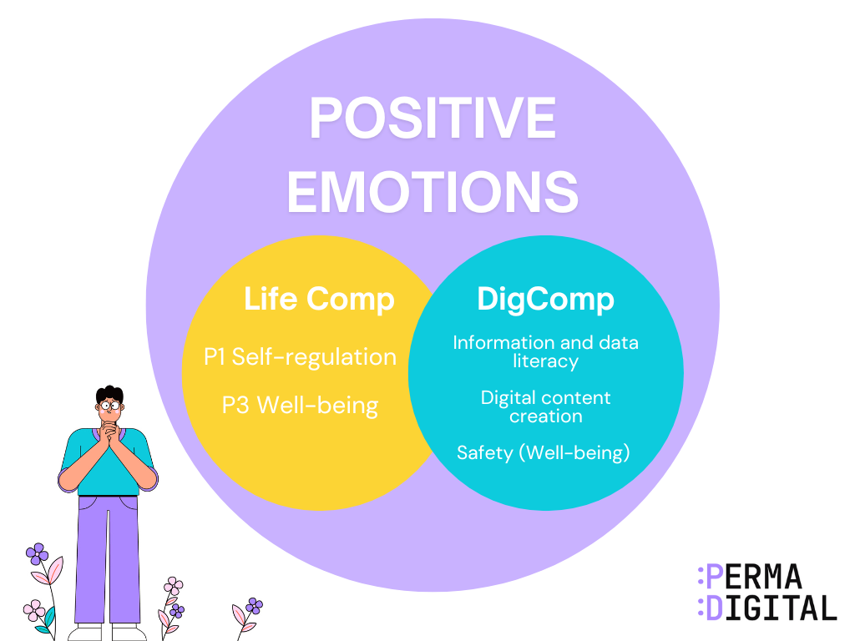
Unit 3: DigComp, LifeComp -viitekehykset and niiden yhteys digitaaliseen hyvinvointiin
3.6 Sisäiset ja ulkoiset tekijät PERMA Digital viitekehyksessä
POSITIVE EMOTIONS | DIG COMP | LIFECOM
 | Information and Data Literacy: Learners would be instructed to use a digital tool to find trustworthy articles | P1 Self-regulation: Learners should be encouraged to develop self-awareness and emotional intelligence through reflective practices such as journaling
 | Digital Content Creation: Learners could use innovative digital tools to create a digital poster. | P3 Well-being: Learners should be encouraged to practice mindfulness techniques and strategies for emotional regulation
 | Safety (Well-being): Learners would be encouraged to take screen breaks during the online tasks and reflect on their activities.
Notes:
The table in this slide includes specific examples of how certain teaching strategies (that are linked to DigComp and LifeComp Frameworks), are combined with positive emotions.

Slide 50
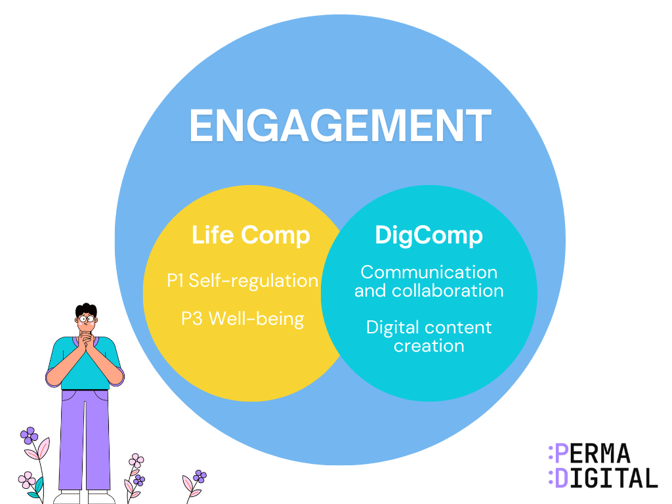
Unit 3: DigComp, LifeComp -viitekehykset and niiden yhteys digitaaliseen hyvinvointiin
3.6 Sisäiset ja ulkoiset tekijät PERMA Digital viitekehyksessä
ENGAGEMENT | DIG COMP | LIFECOM
 | Communication and Collaboration: Teachers could use a game-based learning method, e.g. assign students to groups and take an online quiz. The winning team would win a prize. | P1 Self-regulation: Learners should be encouraged to develop self-awareness and emotional intelligence through reflective practices such as reflective logs or to provide feedback to their peers.
 | Digital Content Creation: Following the quiz, learners could use a digital tool to create a digital poster about the subject matter. | P3 Well-being: Learners should be encouraged to practice mindfulness techniques and strategies for emotional regulation
Notes:
The table in this slide includes specific examples of how certain teaching strategies (that are linked to DigComp and LifeComp Frameworks), are combined with Engagement.
.

Slide 51
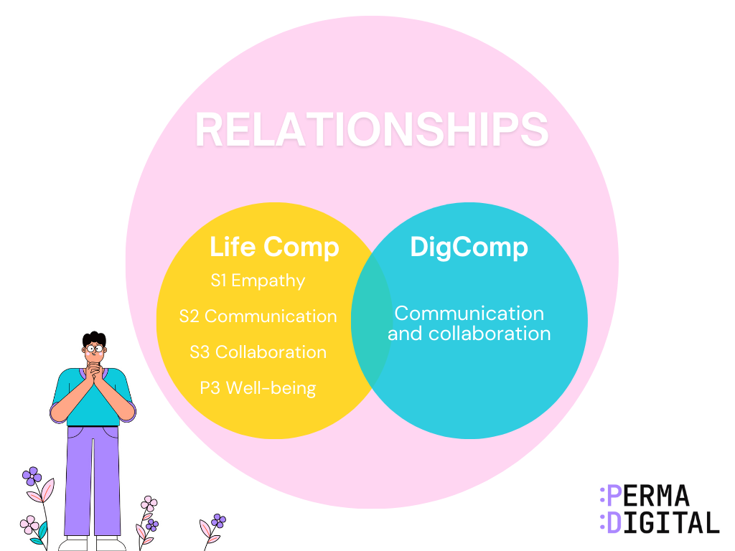
Unit 3: DigComp, LifeComp -viitekehykset and niiden yhteys digitaaliseen hyvinvointiin
3.6 Sisäiset ja ulkoiset tekijät PERMA Digital viitekehyksessä
RELATIONSHIPS | DIG COMP | LIFECOM
 | Communication and Collaboration: Learners could be instructed to work on a collaborative learning project. Students should provide feedback/comments online and work together. | S1 Empathy: Learners would be encouraged by their teachers to share their feelings while working on the activity.
 | Digital Content Creation: Learners should create a digital presentation as a group. | S2 Communication: Learners would communicate respectfully in an online platform
 |  | S3 Collaboration: Learners would work effectively with others toward a shared goal
 |  | P3 Well-Being: Learners should be encouraged to reflect on their online interactions with their peers.
Notes:
The table in this slide includes specific examples of how certain teaching strategies (that are linked to DigComp and LifeComp Frameworks), are combined with Relationships.
.

Slide 52
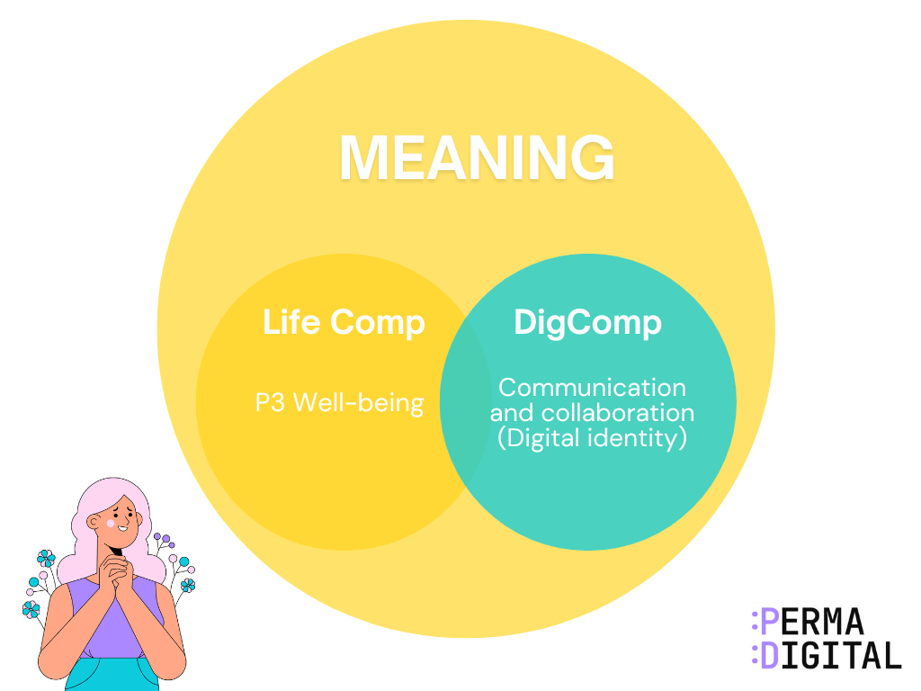
Unit 3: DigComp, LifeComp -viitekehykset and niiden yhteys digitaaliseen hyvinvointiin
3.6 Sisäiset ja ulkoiset tekijät PERMA Digital viitekehyksessä
MEANING | DIG COMP | LIFECOM
 | Communication and Collaboration (Digital Identity): Teachers could initiate a discussion regarding ‘digital footprint’ and how learners can protect their digital identity in the online environment. Following that, teachers could assign the learners in different groups based on their strengths and personal values. | P3 Well-Being: Learners could be encouraged to reflect on their activities and discuss how the use of digital tools helped them to enhance their strengths.
Notes:
The table in this slide includes specific examples of how certain teaching strategies (that are linked to DigComp and LifeComp Frameworks), are combined with Meaning.
.

Slide 53
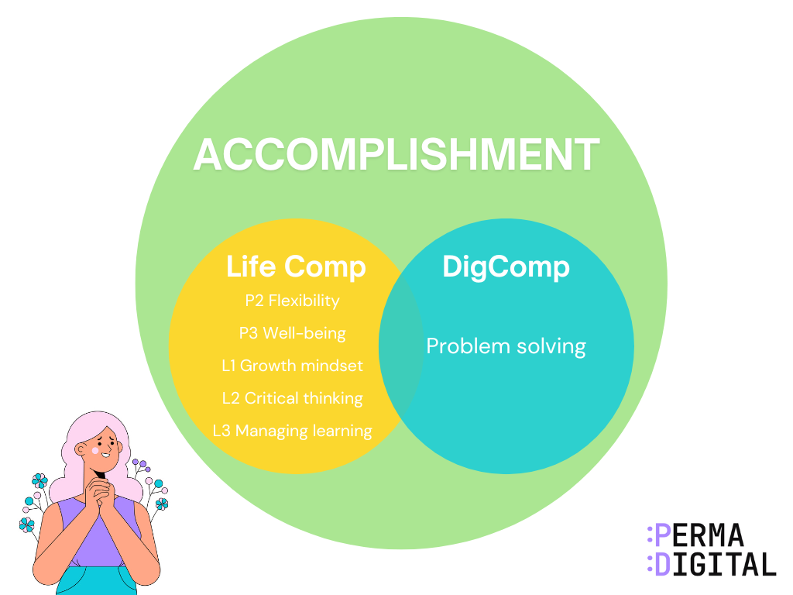
Unit 3: DigComp, LifeComp -viitekehykset and niiden yhteys digitaaliseen hyvinvointiin
3.6 Sisäiset ja ulkoiset tekijät PERMA Digital viitekehyksessä
ACCOMPLISHMENT | DIG COMP | LIFECOM
 | Problem solving: Students could be encouraged to schedule online meetings to coordinate for the upcoming group presentation. As a result, the absence of students could be avoided and therefore, this will lead to better coordination between them. | P2 Flexibility: Let students experiment with multiple platforms (e.g., Canva, Notion, Miro) and reflect on what works best for them.
 |  | P3 Well-being: Build screen breaks into lessons to prevent overload.
 |  | L1 Growth Mindset: Set clear learning goals and let the learners to choose digital tools to reach them.
 |  | L2 Critical thinking: Learners could be encouraged to choose a digital tool to complete their assignment and then, to justify their tool use based on personal learning needs.
 |  | L3 Managing Learning: Learners could be instructed to organize the information in a meaningful way, and create short videos for each part using their preferred digital tool or a variety of tools.
Notes:
The table in this slide includes specific examples of how certain teaching strategies (that are linked to DigComp and LifeComp Frameworks), are combined with Meaning.
.

Slide 54
Ulkoiset tekijät

Slide 55
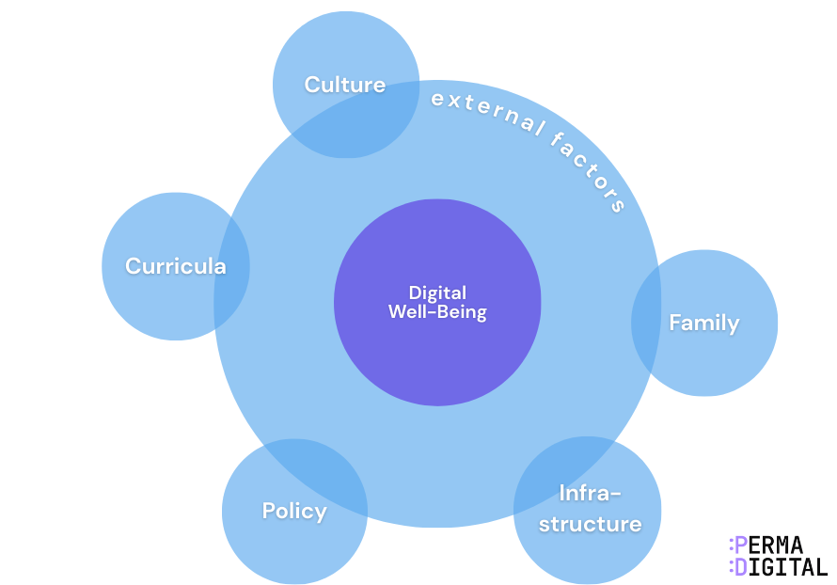
Unit 3: DigComp, LifeComp -viitekehykset and niiden yhteys digitaaliseen hyvinvointiin
3.6 Sisäiset ja ulkoiset tekijät PERMA Digital viitekehyksessä
Ulkoiset tekijät
Ulkoisilla tekijöillä on merkittävä rooli nuorten digitaalisen hyvinvoinnin muokkaamisessa, sillä ne edustavat systeemisiä, rakenteellisia ja perustavanlaatuisia vaikutuksia, joihin opettajat ja vanhemmat voivat vaikuttaa vain vähän.
Notes:
Recognising these external factors and providing targeted recommendations helps to strengthen safety, equity, and long-term digital resilience. These conditions are not controlled by students and often require coordination between teachers, school leadership, and families.
In sum, external factors play a significant role in shaping the digital well-being of adolescents, as they represent systemic, structural, and foundational influences that teachers and parents can only minimally affect. The figure below shows the external factors of PERMA-Digital Framework.

Slide 56
3.6 Sisäiset ja ulkoiset tekijät PERMA Digital viitekehyksessä
Ulkoisten ja sisäisten tekijöiden väliset yhteydet

Slide 57
Unit 3: DigComp, LifeComp -viitekehykset and niiden yhteys digitaaliseen hyvinvointiin
3.6 Sisäiset ja ulkoiset tekijät PERMA Digital viitekehyksessä
Curriculum
How often technology is used, and for what purpose, affects students’ attention, motivation, and balance. A well-designed curriculum mixes digital and non-digital learning so students stay engaged without overuse.
PERMA link: Engagement, Meaning
DigComp link: Purposeful, Structured digital use
LifeComp link: Managing learning
What to do
When your curriculum alternates between hands-on tasks, discussion, and digital activities, students stay alert and avoid fatigue. They understand why digital tools are used and how each task connects to learning goals, which increases Engagement and a sense of Meaning.
Embed digital well-being across all subjects, not just ICT or Health Education
Align national curricula with EU frameworks like DigComp, LifeComp, and PERMA to ensure emotional and social dimensions are addressed.

Slide 58
Unit 3: DigComp, LifeComp -viitekehykset and niiden yhteys digitaaliseen hyvinvointiin
3.6 Sisäiset ja ulkoiset tekijät PERMA Digital viitekehyksessä
2. Policy
A school’s digital policies, routines, rules, and expectations shape how students behave online and offline.
Clear guidelines make digital use predictable and safe for students. When the school sets consistent expectations, your classroom becomes calmer, students switch between tasks more easily, and digital behaviour is more respectful.
PERMA link: Positive Emotions, Relationships, Accomplishment
DigComp link: Safe digital behaviour
LifeComp link: Self-regulation
What to do
When your school applies a simple rule such as “device-free transitions,” students move between lessons with fewer distractions. They arrive more focused and less overwhelmed, which improves mood (Positive Emotions), reduces unnecessary conflict (Relationships), and helps them start tasks with more confidence (Accomplishment).
Avoid simplistic bans on digital tools; instead, promote responsible and informed digital engagement
Support strategic planning to overcome resistance to innovation and ensure consistent implementation across schools.

Slide 59
Unit 3: DigComp, LifeComp -viitekehykset and niiden yhteys digitaaliseen hyvinvointiin
3.6 Sisäiset ja ulkoiset tekijät PERMA Digital viitekehyksessä
3. Infrastructure
Access to devices, internet stability, and quality platforms influence how confident and successful students feel when working digitally. When access is reliable and fair, students participate more confidently and feel less stressed during digital tasks.
PERMA link: Engagement, Accomplishment
DigComp link: Confident digital participation
LifeComp link: Promotion of Well-being
What to do
When the school provides stable Wi-Fi and shared devices, students can join digital tasks without anxiety. This increases participation and gives all students a fair chance to succeed.
Prioritise capacity building over hardware provision, focusing on teacher competence and support systems
Ensure secure platforms and ethical AI use, with clear policies on data privacy and screen time monitoring.

Slide 60
Unit 3: DigComp, LifeComp -viitekehykset and niiden yhteys digitaaliseen hyvinvointiin
3.6 Sisäiset ja ulkoiset tekijät PERMA Digital viitekehyksessä
4. Culture
Students are shaped by trends, online norms, and broader media environments. Viral content, influencers, and peer expectations affect emotions, self-image, and behaviour.
PERMA link: All elements (depending on context)
LifeComp link: Critical thinking, empathy
DigComp link: Understanding online behaviour, Problem solving
What to do
When a viral challenge spreads, students may compare themselves or feel pressured to participate. Recognising this helps you discuss emotional impact and guide them toward safer choices.
Co-develop with students, teachers, and parents to set shared norms for healthy tech use
Model Healthy Digital Habits
Engaging in guided, safe use of technology

Slide 61
Unit 3: DigComp, LifeComp -viitekehykset and niiden yhteys digitaaliseen hyvinvointiin
3.6 Sisäiset ja ulkoiset tekijät PERMA Digital viitekehyksessä
5. Family
Family habits influence sleep, communication, motivation, and emotional stability.
Even strong classroom routines cannot always compensate for unhealthy patterns at home. Students who stay online late have difficulty concentrating, managing emotions, and participating in group work.
PERMA link: Positive Emotions, Relationships
LifeComp link: Well-being, flexibility
DigComp link: Safe and balanced digital habits
What to do
When your school establishes clear norms regarding responsible digital use, you should inform the families to implement the same norms at home.
This way, school and home would implement the same norms for responsible digital use. This would increase Positive emotions and Relationships.
Offer workshop and webinar sessions on digital stress, screen time, and online safety
Establish shared norms between school and home for responsible digital use.
Provide practical tips for setting boundaries and fostering self-regulation at home

Slide 62
Unit 3: DigComp, LifeComp -viitekehykset and niiden yhteys digitaaliseen hyvinvointiin
3.7 Aktiviteetti 1 - Yhdistä PERMA, DigComp and LifeComp alueet PERMA Digital viitekehykseksi
TABLE: Synthesising PERMA
PERMA Element | DigComp Connection | LifeComp Connection
Positive Emotions | Safety in digital spaces | Emotional self-regulation, resilience
Engagement | Problem-solving, content creation | Managing learning, growth mindset
Relationships | Communication & collaboration | Empathy, teamwork
Meaning | Data literacy for informed decisions | Purpose, reflection, lifelong learning
Accomplishment | Digital projects & skill mastery | Goal-setting, persistence, adaptability
Notes:
The Table describes the PERMA Digital Framework areas. More specifically, the table shows the links between the PERMA components together with DigComp and LifeComp areas.
You can use this table to design activities that integrate well-being and digital and life competences.
For instance, when focusing on Positive Emotions, you might encourage students to use creative digital tools (e.g., digital storytelling, photo editing, or music apps) to express gratitude or joy. Similarly, for Engagement, you might use game-based learning platforms that promote flow and active participation.

Slide 63
Unit 3: DigComp, LifeComp -viitekehykset and niiden yhteys digitaaliseen hyvinvointiin
3.7 Aktiviteetti 1 - Yhdistä PERMA, DigComp and LifeComp alueet PERMA Digital viitekehykseksi
Mieti hetki:
Mitä PERMA-elementtiä DigComp mielestäsi tukee vahvimmin? Mitä LifeComp?
Mikä PERMA-elementtion on mielestäsi helpointa yhdistää DigComp ja LifeComp malleihin?
Mitä elementtiä on vaikeinta yhdistää– miksi?
Kuinka tämä auttaa sinua näkemään digitaalisen hyvinvoinnin kokonaisuutena?

Slide 64
Unit 3: DigComp, LifeComp -viitekehykset and niiden yhteys digitaaliseen hyvinvointiin
3.7 Aktiviteetti 2 - PERMA Digital viitekehyksen sisäisten ja ulkoisten tekijöiden ymmärtäminen
Tämä aktiviteetti auttaa sinua soveltamaan PERMA Digital viitekehystä todelliseen luokkahuoneeseesi. Se tukee reflektiota, käytännön keskustelua ja soveltamista opetukseen.
Vaihe 1
Mieti oppilaitasi.
Kirjoita ylös kolme ulkoista tekijää, jotka muokkaavat heidän digitaalisia kokemuksiaan (esimerkiksi: koulun laitesäännöt, perheen ruuturutiinit, internetyhteyden saatavuus).
Kannusta osallistujia kirjoittamaan lyhyitä, konkreettisia esimerkkejä yleisten väittämien sijaan.
Vaihe 2
Yhdistä seuraavat neljä skenaariota sopiviin sisäisiin (PERMA ELEMENT, DigComp ja LifeComp) tai ulkoisiin tekijöihin (perhe, politiikka, kulttuuri, infrastruktuuri, opetussuunnitelmat). Käytä esimerkkiä apunasi:

Slide 65
Unit 3: DigComp, LifeComp -viitekehykset and niiden yhteys digitaaliseen hyvinvointiin
3.7 Aktiviteetti 2 - PERMA Digital viitekehyksen sisäisten ja ulkoisten tekijöiden ymmärtäminen
Esimerkkii
Scenario | Internal factor(s) | External factor(s)
Example “Students get frustrated when an app freezes.” | PERMA: Positive Emotions LifeComp: Self-regulation
Example “Inconsistent rules about device use” |  | School condition: Clear digital policies
A student is upset because he received a negative comment in the online chat room.
Not all students have access to the internet at school and home.
Students are working together in small groups in an online platform to prepare a digital presentation.
A lesson plan includes digital and non-digital activities.
Notes:
Handout this in a sheet of paper and distribute - if possible.

Slide 66
Unit 3: DigComp, LifeComp -viitekehykset and niiden yhteys digitaaliseen hyvinvointiin
3.7 Aktiviteetti 2 - PERMA Digital viitekehyksen sisäisten ja ulkoisten tekijöiden ymmärtäminen
Vaihe 3
Tämä vaihe auttaa sinua ymmärtämään, miten sisäiset ja ulkoiset tekijät vaikuttavat toisiinsa todellisessa opetuksessa. Merkitse jokaiseen skenaarioon yksi ristiriita tai haaste.
Käytä esimerkkejä, kuten:
• ”Oppilaillamme on hyvä emotionaalinen itsetuntemus, mutta koulu käyttää liikaa sovelluksia, joten he tuntevat olonsa silti ylikuormitetuiksi.”
• ”Perheet luovat terveellisiä rutiineja kotona, mutta oppilailla on vaikeuksia hallita keskittymistä digitaalisten oppituntien aikana.”
• ”Meillä on vahvat koulun käytännöt, mutta oppilailla puuttuu taitoja soveltaa niitä johdonmukaisesti.”

Slide 67
End of Unit 3
Johdanto digitaaliseen hyvinvointiin: PERMA Digital viitekehys

